Slide 1
毛管浄化（MJ）衛生システムのインドへの導入
BOPビジネスの 実現可能性調査
2014年9月

Slide 2
アジェンダ
1. 毛管浄化社が提供する技術
2. インド市場の分析
3. 契約に向けたビジネスモデルの可能性
4. 次のステップ

Slide 3
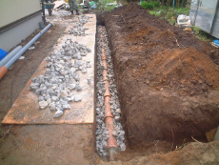
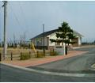
毛管浄化社が提供する排泄物処理関連の製品は2つ：ニイミトレンチとニイミシステム
ニイミトレンチ
ニイミシステム
特徴
個人住宅や小規模コミュニティが環境的に安全に排泄物を収集・処理できる簡易な分散型システム
小規模な市や町のために設計された土壌被覆型下水処理施設で、簡易な技術で排泄物を安全に処理できる
技術
沈殿槽で汚泥を除去する
2本のトレンチを（交互に）用いて土壌バクテリアにより汚水を処理する
沈殿槽と接触酸化槽を組み合わせて排泄物を処理する
適用可能性
分散型ソリューションとして、農村地域や下水道ネットワークへの接続が困難な地形の場所に最適
処理施設の代替として低コストであまり手がかからないため、小規模な市や町でも利用可能
臭気を最小限に抑えるので集落に近い地域でも利用可能
運用要件
トレンチの設置スペース（20～50平方メートル）が必要
土壌は適切な吸収容量があり、排泄物を分解する微生物を豊富に含んでいる必要ある
トレンチや槽の設置スペースが必要
主に酸化槽に空気を送り込むために電気が必要

Slide 4
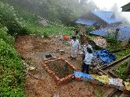
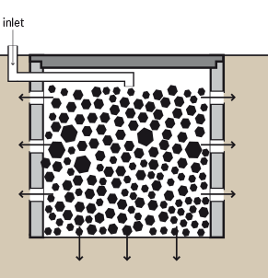
ニイミトレンチは従来の浸透枡システムに比べて環境面の利点が大きい
ニイミトレンチ
浸透枡システム
設置のしやすさ
パイプを地表近くに設置するためトレンチはそれほど深くする必要はない（70～90 cm ）。もっと深く掘る（200～250 cm ）浸透枡と比べて労力も時間もかからない
環境面の利点
土中の微生物は地表近くに存在する。ニイミトレンチは浅いので、微生物を有効に利用して排泄物を分解できる。浸透枡は深すぎて土壌バクテリアが排泄物を処理できず、未処理の排泄物が地下水面近くにまで達するので、水由来の疾病のリスクが高まる
維持管理
2本のトレンチは交互（6カ月ごと）に 15～20年間使用可能。一方浸透枡はすぐに満杯になるので8～10年ごとに新たに掘らなければならず、費用がかさむだけでなく環境的にも持続可能ではない。いずれの場合も浄化槽は定期的に清掃しなければならない
コスト
5～8人用のニイミトレンチの設置コストは1000米ドル¹ 。浄化槽＋浸透枡の設置コストは最大でも700米ドル² 。従ってニイミトレンチは次善の選択肢²よりも約60％割高
1輸入材のかわりに地元の材料を使うと（ナイロン製網、トレンチ用プラスチックシート、沈殿槽）コストは700米ドルぐらいまで下がる。それでも浄化槽としては高価である。
^{2材料費、建設費、人件費、輸送費を含む}

Slide 5
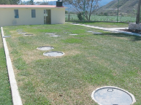
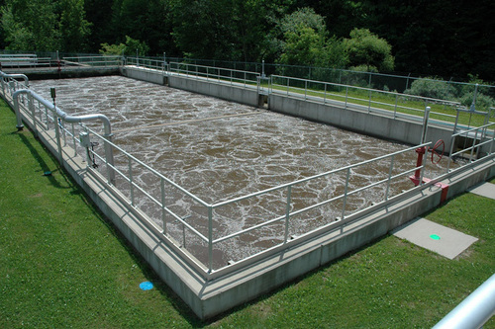
同様にニイミシステムは従来の下水処理施設にかわる低コストであまり手のかからない方法である
ニイミシステム
地上の下水処理（AGST）施設
設置のしやすさ
ニイミシステムに必要な設備はわずかであり、まずトレンチ／槽の設置を行う。毛管浄化社の助言によるサポートがあれば地元の労働力と資材で建設できる。一方 AGST施設は多くの技術的部品（脱臭装置、病害駆除装置）を要し 、調達や輸送に際して追加の資金が必要になる
環境面での利点
ニイミシステムはニイミトレンチと同じく土中の微生物により排泄物を処理し臭気を抑制する。 AGST施設とは異なり三次処理（脱臭、病原菌除去、消泡機）の必要がなく、節電につながる
維持管理
上の写真のようにニイミシステムには各槽の端にマンホールが設置され、ここから濁度をチェックすることができる。汚泥レベルが槽全体の3分の1になると清掃しなければならない（通常は吸引トラックによって）。使用する装置や技術的部品はわずかなので維持管理は簡単で低コストである。システムの大きさによりメッシュのスクリーンを2～4週間ごとに取り替える必要があるかもしれないが、基本的な部品はすべて15年はもつ
コスト
システムにかかるコストは大きさにより、51,000 人用の950,000米ドル¹ から900,000 人用の2.75百万米ドル¹ まで幅がある。これは日本で設置した場合の1システムあたりの価格であり、正確なコストを見積もるにはより詳細なデータが必要である
^{1最大550,000米ドルの汚泥処理費用を含む}

Slide 6
アジェンダ
1. 毛管浄化社が提供する技術
2. インド市場の分析
3. 契約に向けたビジネスモデルの可能性
4. 次のステップ

Slide 7
全世界で野外排泄をしている人の57％がインドに居住している。インドではトイレへのアクセスが非常に貧弱である
全世界で野外排泄をしている人の規模
各国の人数が世界全体の人数に占める割合（ 2010年）
インドにおけるトイレへのアクセス
トイレへのアクセスのない人の割合（ 2012年）
40%
トイレへの
アクセスのない人
64%
75%
43%
57%
60%
36%
25%
インド
農村
都市
インド
その他の国々
出典：国連－ミレニアム開発目標報告（2012年）、WHO／ユニセフ－共同モニタリングプログラム（JMP）、Dalberge analysis

Slide 8
インドのトイレは特に処理の点で大きな違いがある。インドでは排泄物の93％が未処理のまま
アクセス
収集と運搬
処理と再利用
247
124
91,116
^{その他2}
13%
都市部ではそれぞれ78％と22％
野外排泄
50%
ピットトイレ
19%
未処理
93%
非改良
トイレ
浄化槽
44%
14%
改良トイレ
37%
下水施設
24%
処理済み
7%
インドの家庭でアクセスできるトイレのタイプ¹
（単位 百万世帯）
インドでトイレを利用する家庭での排泄物の処理方法
（単位 百万世帯）
インドの下水処理の分析^{3,4}
（単位 100万リットル／日）
注： （1）改良／非改良はWHOの定義による；（2）その他には注水式水洗トイレなどのシステムや、人や動物がし尿を捨てるのに使う蓋なし排水溝やラトリンといった原始的な方法が含まれる；（3） 専門家の意見によればインドの農村地域ではし尿処理施設へのアクセスはないと推定される；（4）農村地域で出る排泄物についてのデータは入手できない。従って簡単にするために、平均的な農村世帯では（データが入手可能な）都市部の世帯と同量の下水廃棄物が出ると推定する；
出典：2011年インド・センサス、インド中央公害管理局（CPCB）による「インドにおける下水処理の状況」2005年・2013年報告；Dalberg analysis

Slide 9
中央政府には農村および都市部でトイレへのアクセスを可能にするための最重要プログラムが2つある
スキーム
内容
関連条項
1
公衆衛生総合キャンペーン（NBA）
農村地域に対して
飲料水衛生省所掌
2022年までに農村地域のトイレ普及率100％を目指す
行動に変化を起こし、コミュニティ単位で公衆衛生への取り組みを行う
特に学校へのトイレの設置に力を入れる
家庭用トイレに50米ドル、学校のトイレに600米ドル、コミュニティのトイレに3,300米ドルの補助金を提供する¹
MGNREGA²に基づき最大75米ドルの仕事も登録される
丘陵地帯や北東部の州でのトイレ設置には補助金が追加される
2
ジャワハルラール・ネルー国家都市再生ミッション（JNNURM）
市や町に対して
都市開発省所掌
都市部のインフラ整備とサービス提供の効率向上を目指す（飲料水供給、下水道管理を含む）
このプログラムには特に中小都市向けのUIDSSMT³ 、スラム開発及び都市住宅のためのBSUP⁴ やIHSDP⁵ など、下位プログラムがいくつかある
本ミッションでは資金・支援を受けるメガシティ7、都市28、小都市28を定める
支援はプログラムに基づき、能力開発、住民参加、てこ入れ資金の形で提供される（バイアビリティーギャップファンディング、プロジェクトのバンカビリティを高めるための支援などを通じて）
¹トイレ及び浄化槽の設置費を含む； ²マハトマ・ガンディー国家農村雇用保証法； ³中小都市向け都市インフラ開発計画； ⁴都市貧困層のための基礎的サービス； ⁵総合住宅建設スラム開発プログラム
出典：飲料水衛生省－年次報告書2012－2013年； JNNURMウェブサイト（www.jnnurm.nic.in）

Slide 10
しかし期日までに支出されたのは配分された最大80億米ドルの40％のみ
中央政府衛生スキームの累積予算
配分vs支出（単位 10億米ドル）
-58%
配分予算
実際の支出額
全体
JNNURM¹
NBA
発表された支出額は配分額よりかなり少ないが、認可を受けたプロジェクト費用の総額は 認可プロジェクトのタイムラグと資金調達ギャップが大きいために配分額より大きくなっている
¹飲料水や衛生との関連が高いBSUP、UIDSSMT、IHSDPなどの下位プログラムの資金を含む
出典：飲料水衛生省－年次報告書2012－2013年； JNNURMウェブサイト（ www.jnnurm.nic.in ）；Dalberg analysis

Slide 11
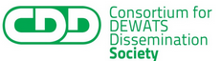
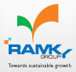

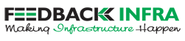
衛生分野には営利企業も非営利企業も参入し、そのほとんどがエンドエンドの衛生サービスを提供している
種別
営利／
非営利
インドにおける事業規模
設置数／利用者数
名称
特徴
インドで家庭排出物や産業排出物を処理するDEWATS¹ を普及させている。BORDAネットワーク傘下
DEWATSには3段階のプロセス（沈殿、嫌気性処理、好気性処理）があり、ニイミシステムとよく似ている
コスト、排出基準、容量などのおもな性能基準はオンライン上で公表されている
非営利
プロジェクト数350、受益者80,000人
CDD Society (BORDA)
15億米ドルグループのRamkyは民間排出物、産業排出物、有害排出物の処理を行う
固形及び液体の排出物についてエンドエンドのソリューションを幅広く提供している
従来型の大規模処理施設を用いる
営利
40市／町で排出物処理
RAMKY Enviro Engineers Ltd. (REEL)
非営利の社会ボランティア組織で、家庭／コミュニティ用に低コストの水洗コンポストトイレを設置
人の排泄物をバイオガスに転換する、費用効果が高く環境に優しい技術を開発した
非営利
150万世帯、公衆トイレ 8000；1日の利用者1500万人
Sulabh International
農村地域において従来型のトイレでトイレへのアクセスを提供するインフラサービス
公衆衛生総合キャンペーンに基づき中央政府・州政府と連携
世界銀行、オーストラリアエイド（AusAID）、ユニセフなどの開発組織の支援も受けている
営利
プロジェクト数4
Feedback Infra
¹分散型排水処理システム；
出典：CDD Societyウェブサイト（www.cddindia.org）；REELウェブサイト（www.ramkyenviroengineers.com）; Sulabh Internationalウェブサイト（www.sulabhinternational.org）；Feedback Infraウェブサイト（www.feedbackinfra.com ）

Slide 12
検討対象企業はインド全体で事業展開しているが、北東部の州での活動はかなり限定的である
インドの衛生関連組織
活動地域¹
REELはインパール（マニプル州）、コヒマ（ナガランド州）、グワーハーテイ（アッサム州）でそれぞれ地元企業と共にプロジェクトを展開している
Sulabh Internationalはインド全体で活動している。同社のトイレ及びバイオガスプラントは25州にある
CDD (DEWATS)
CDDはタミル・ナードゥ州のアラビンド眼科病院にDEWATSシステムを設置し、700人以上が利用している
REEL²
Sulabh International³
Feedback Infra
¹この地図は特定の州内の活動を示しているにすぎず、プロジェクトや設置場所の数を示すものではない； ²地方自治体の排出物処理場のみを示している（ニイミ技術との関連が高いため）； ³Sulabh Internationalはインド全体で活動している
出典：CDD Societyウェブサイト（www.cddindia.org）；REELウェブサイト（www.ramkyenviroengineers.com）; Sulabh Internationalウェブサイト（www.sulabhinternational.org）；Feedback Infraウェブサイト（www.feedbackinfra.com ）

Slide 13
すでにトイレにアクセスできるインドの衛生市場に応えられるのはニイミトレンチとニイミシステムだけ
ニイミトレンチ及びニイミシステムのターゲット市場
人口（単位 百万人）
各セグメントでアクセス可能な市場の割合
833
216
161
40%
大規模な市や大都市には下水道管が敷設され設置スペースが足りないため、ニイミシステムもニイミトレンチも適さない
トイレにアクセスできない人はMJ技術の恩恵も受けられない
75%
60%
25%
農村
町
（＞20,000）
都市
（＞１百万）
トイレにアクセスできない人
人口の密集した都市部に住む人
ニイミトレンチの市場
ニイミシステムの市場
注：地域は2011年センサスの分類により農村、都市（小規模な町）、都市（人口100万人超の都市）に分類した。2011年センサスによれば100万人超の都市の人口は100万人以上、小規模な町は20,000～100万人で、それ以外が農村である；
トイレへのアクセスについてはJMPとセンサスのデータには食い違いがある（最大30％）。一貫性を保つためにすべての都市にJMP の割合を適用した
出典： WHO／ユニセフ－共同モニタリングプログラム（JMP）

Slide 14
従って毛管浄化社の最初の活動はトイレへのアクセスレベルがすでに高い州で重点的に行うべき
トイレにアクセスできない人
割合、2011年
34.2%
MJが最初に注力可能な州
31.4%
毛管浄化社はECOSSと連携してすでにシッキム州で活動している。P.D.ライ氏（下院議員、シッキム州選出）とよい関係を築くことで州政府からの支援を得られる可能性がある
23.5%
20.5%
20.7%
12.8%
14.0%
10.7%
8.1%
4.8%
ケーララ
ミゾラム
マンプル
シッキム
トリプラ
ゴア
パンジャーブ
ナガランド
ハリヤーナー
ウッタラーカンド
人数
（単位 百万人）
33
1
2.7
.6
3.7
1.5
28
2
25
10
出典：2011年センサス；タイムズ・オブ・インディア－「シッキム州はインド初のトイレ普及率100％の州」（2014年）；Dalberg analysis

Slide 15
シッキム州政府はトイレへの普遍的アクセスを達成済みであり、MJと連携して排泄物処理に取り組むことができる
アクセス
収集と運搬
処理と再利用
128
114
91,116
野外排泄
11%
^{その他2}
6%
ピットトイレ
14%
ガントクなど大都市の処理能力の向上に伴い、都市部では設備の排泄物の処理能力が100％に達した
非改良
トイレ
14%
未処理
66%
浄化槽
67%
改良トイレ
75%
処理済み
34%
下水施設
13%
インドの家庭でアクセスできるトイレのタイプ¹
（単位 千世帯）
インドでトイレを利用する家庭での排泄物の処理方法
（単位 千世帯）
インドの下水処理の分析^{3,4,}
（単位 100万リットル／日）
注：上記推計は2011年実施のセンサスに基づく。ただしメディアの最近の報告によればシッキム州は野外排泄を根絶したとのことである
出典：2011年インド・センサス、インド中央公害管理局（CPCB）による「インドにおける下水処理の状況」2005年・2013年報告；Dalberg analysis

Slide 16
アジェンダ
1. 毛管浄化社が提供する技術
2. インド市場の分析
3. 契約に向けたビジネスモデルの可能性
4. 次のステップ

Slide 17
毛管浄化社の衛生関連市場は必要なシステムの大きさと種類により4つのセグメントに分類できる
1
家庭用システム
1～2カ所のトイレに接続できる（5～8人で使用）
自家用に個人住宅に設置
想定される場所は必要なスペース（20平方メートル以下）が確保できる周辺都市／農村地域
2
営利施設用システム
1日25～30人の利用が可能
想定される場所は市内から遠いホテル／リゾート地、幹線道路の休憩施設など
施設は営利目的なので、利用者はシステムをしっかり管理しようという強い動機を持つと考えられる
ニイミトレンチ
3
公共施設用システム
1日に25～30人の利用が可能
想定される場所は農村地域／遠隔地の公立学校や診療所、観光地の公衆トイレ
学校は適切な排泄物処理についてコミュニティの啓蒙活動を行うための強力な基盤となる
ニイミシステム
4
小規模都市
より大きな集団用の下水処理場
想定される場所は下水道管へのアクセスが貧弱だが、排泄物の量が非常に多い小規模都市

Slide 18
毛管浄化社は各セグメントについてビジネスモデルと実施方法を構築すべき
市場参入計画
ビジネスモデル
実施方法
設置の資本コストはどのように調達できるか
維持管理コストは誰が負担するか
MJは当該セグメントからどのように収益を上げることができるか
MJはどのようにして当該市場にアクセスできるか
市場にアクセス後、場所の選定はどのように行うか
どのようにすれば設置の遂行が可能か
毛管浄化社が完成した施設の維持管理やモニタリングに関与する最良の方法は何か

Slide 19
ビジネスモデル： 製品を営利目的で販売する前に、コンセプトの証明としてパイロットを行うための助成金が必要
製品を営利目的で販売するためのビジネスモデル
短期的取り組み
1
家庭用システム
（ニイミトレンチ）
フランチャイズモデル
地元組織／企業家は毛管浄化社に前払いでライセンス料を払い地域でトレンチの設置・販売を行う
フランチャイズ加盟店には利用に応じた支払い、月額料金、希望する活動の関与レベルに基づく従来型の販売モデルの選択肢が与えられる
フランチャイズ加盟店はさらコストを抑えるため、家庭がNBAなど政府スキームによる補助金を申し込むのに手を貸す
2
営利施設用システム
（ニイミトレンチ）
直接販売
地元で強力に事業展開している地元パートナー（ホテル、レストラン、事務所）は手数料を払えば顧客の獲得に手を貸してくれる
顧客は設置前に前金を払い、それにより材料費や人件費をまかなう
維持管理コストは顧客が負担する。 MJは手数料をとって助言によるサポート¹ を行うことができる
助成金
政府や篤志家からの助成金はパイロットプログラムの構築に利用可能
パイロットプログラムが成功すれば地元の中小企業に需要が生まれる
維持管理費用は顧客が負担する
3
公共施設用システム
（ニイミトレンチ）
官民パートナーシップ
政府との一括契約により州内の学校、病院に排泄物処理施設を設置する
政府は労働力（MGNREGAなどの政府スキームに基づいて）及び資材（請負業者を通じて）を提供する
ULB² が維持管理コストを負担する
MJは手数料をとって助言によるサポートを行うことができる
4
官民パートナーシップ
ニイミシステムの資本コストは開発銀行、篤志家、政府からの助成金により調達する
地方自治体や民間建設会社が設置・維持管理を行う
MJは手数料をとって助言によるサポートを行うことができる
アウトプット本位の援助、ソーシャルインパクト債のような画期的な資金調達も検討可能
小規模都市
（ニイミシステム）

Slide 20
実施計画： MJは新規プロジェクト獲得のため最初のアウトリーチ活動に注力すべき。実施するのは地元パートナー
MJの仕事
最初のアウトリーチ活動
場所の選定
設置
フォローアップ
地元パートナーの仕事
政府の仕事
1
コミュニティとの結びつきが強い地元パートナー（例：ECOSS）を探す。地元パートナーがニイミトレンチのマーケティングや周知活動を行う
パートナーに研修を行い重要情報（土壌、利用可能エリア）や写真を集めてもらえば、MJが審査して場所の最終リストを準備することができる
例として1カ所の設置を監督すれば、その後パートナーが労働力、資材を確保して設置を遂行する
本格的に稼働したら進展を監視し、何らかの問題があれば解決するため、年に2度訪れる。日々の維持管理は受益者／地元パートナーの責任となる
家庭用システム
（ニイミトレンチ）
2
現場で設置を監督する。資材や労働力の手配は顧客が行う
営利施設用システム
（ニイミトレンチ）
地元ビジネスとの結びつきが強いパートナー組織の助けを借りて州観光局やホテルチェーンに接触する
3
公共施設用システム
（ニイミトレンチ）
学校、診療所、病院にトレンチを設置するため、中央政府や州政府（教育・保健）にアプローチする
地方自治体が定められた要件に基づき適した場所を選定する
能力強化に重点を置いて1カ所で設置を監督し、他の現場では地区当局が政府請負業者の助けを借りて同様に行う
各現場のスタッフに講習会を行う。モニタリングと維持管理は政府が行う
4
小規模都市
（ニイミシステム）
小規模都市の地方自治体にアプローチしてニイミシステムの価値提案を行う
政府のアドバイスにより適した場所を選定する
設置に際して広範な技術的支援及び管理を行う。地元請負業者は資材の調達に手を貸す
助言によるサポートをずっと提供し、現地職員に対して日々の維持管理の講習を行う

Slide 21
公共施設用システム（特に学校）と小規模都市は中長期的に見てニイミ製品にとって最も魅力的
評価基準
評価
実行可能性
このセグメントは採算に合うか
キャッシュフロー
支払いパターンはどのようなものか
アクセスのしやすさ
MJはどの程度容易に市場に参入できるか
品質管理
MJは製品の品質を保証できるか
魅力が増大
1
家庭用システム
（ニイミトレンチ）
低。家庭は価格に敏感である可能性が高い。そのため単価が低い上に利幅も小さくなる
低。家庭は前払いで払いたがらない／払うことができないため、キャッシュフローに不確実さが生じる
中。地元パートナーが得られれば、または政府／篤志家が関与するより大きなプロジェクトの一部としてならアクセス可能
低。MJが知的財産を保護して低水準のコピー品が販売されないようにするのは困難
2
低。顧客は動作確認ができなければ代金を払いたがらない。無料またはわずかな費用で試せる場所をつくる必要があるかもしれない
営利施設用システム
（ニイミトレンチ）
中。営利目的の顧客がより大きなシステムを導入すれば利幅は大きくなる。顧客は今後さらに細分化されるだろう
中。強いネットワークを持つ地元パートナーが得られるならアクセス可能
低。MJが知的財産を保護して低水準のコピー品が販売されないようにするのは困難
3
中。大規模なプロジェクトなのでMJは比較的しっかりと監視することができる。政府は知的財産にある程度の保護を与えることができる
公共施設用システム
（ニイミトレンチ）
中。シッキム州には最大で1200の公立学校と150の初期診療所がある。政府との契約は利益が見込める
中。政府スキームのもとで実施するなら、契約の一部は前払いで獲得できる
高。学校のトイレは政府の優先度が高い。ハイレベルのコネクション（例：P.D.ライ氏）はプロジェクト獲得に役立つ
4
高。ガントクの下水施設は300万米ドル以下で修理できる。この契約の大きさなら利益が見込める
中。資金は篤志家や政府から調達するので、キャッシュフローは確実で予測可能である
高。契約規模が大きいので高官に接触することになる。ハイレベルのコネクション（例：P.D.ライ氏）はプロジェクト獲得に役立つ
高。各場所の大きさと関係する技術の詳細により、MJは各場所での設置をしっかりと監視することができる
小規模都市
（ニイミシステム）
¹支払い意欲

Slide 22
アジェンダ
1.毛管浄化社が提供する技術
2.インド市場の分析
3.契約に向けたビジネスモデルの可能性
4.次のステップ

Slide 23
毛管浄化社は短期的には、援助供与機関および政府との関係構築に向けた機会を追求すべき
毛管浄化社が追求すべきは、次の要件のうち1つ以上を満たす事業である
大規模な集合下水処理計画（学校、病院、地域社会におけるものなど）と関連付けられた、援助供与機関／政府が支援する試験的事業
援助供与機関／政府からの補助金その他資金の対象事業または対象となりやすい事業
中央（NBAやMGNREGAといった中央政府のスキームを通じて）および地方（地方自治体、 地区教育委員会）レベルにおける政府機関との密接な協力を伴う事業
将来的なチャンスに向けた成功例として役立てることができる、高いポテンシャルを有する州¹で実施される事業
毛管浄化社の最近のインド訪問により、上記要件を満たすものとして、JICAが資金提供するエコツーリズム事業とガントク下水処理場の改修という2件の機会が浮上（どちらも場所はシッキム）
¹トイレへのアクセスが高い水準に達している、ケララ、マニプール、ミゾラム、シッキム、トリプラといった州での事業

Slide 24
最近シッキムに設置されたニイミトレンチにより、同州における政府およびJICAとのより規模の大きな事業への道が開ける可能性がある
1
現在までの動き
次のステップ
毛管浄化社はECOSSと協力してシッキムで2件のニイミトレンチを設置した。うち1件はホームスティ先に設置
P D Rai氏が設置現場の1つを視察し、ニイミトレンチの技術に関して肯定的な反応を見せた
毛管浄化社、SPF、Dalberg、P D Rai氏はデリーにてJICA本部 （ホリカワミホ氏、Vineet Sahai Sarin氏）とニイミトレンチの大規模導入について協議した
JICAは現在、80件の「エコビレッジ」モデルの開発を目的とした、シッキムでの生物多様性・エコツーリズムの事業に資金を拠出している
下水処理は同事業の重要分野であり、ニイミトレンチは11村で試験導入後、結果により規模を拡大する可能性がある
毛管浄化社／SPF
事業の申請についてRai氏とホリカワ氏に念押しする
ECOSS
今後3ヶ月間で3件のモニタリング報告をまとめる
Dalberg
最近完了したシッキムでの試験プログラムに関する報告書を提出する
ECOSSのモニタリング・データに基づき試験的経過に関する報告書をSPF／毛管浄化社へ送付する

Slide 25
毛管浄化社は並行して、ニイミシステムを用いたガントク下水処理場の改修の可能性を探ることもできる
2
現在までの動き
次のステップ
ニイミシステムを用いたガントク下水処理場の改修に関してRai氏と予備的な議論を行った
見積りコストは3百万米ドル以下。Rai氏は毛管浄化社に、修正後コストの見積り作成と事業への潜在的な資金提供者に関する調査を依頼した
毛管浄化社／SPF
ECOSS／Dalbergが提供する設計明細に基づきガントク下水処理施設に要するコストの見積りを作成する
Dalberg／ECOSSの要請を受けてコストの構成要素に関するデータを提供する
P D Rai氏を通じてガントク地方自治体に企画案を提出する
資金調達先として可能性のある援助供与機関（JICA、JETRO、ADB）について調査する
Dalberg／ECOSS
ガントクに求められるニイミ式処理場の設計明細（規模、処理能力など）として考えられるものについて議論する
毛管浄化社がガントク処理場の改修コストの見積りを作成するのを支援する

Slide 26
Agenda
付録 1： 毛管浄化社の提供技術に関する概要説明

Slide 27
ニイミトレンチとニイミシステムの機能
1
ニイミトレンチ―家庭や小規模コミュニティ施設が低コストでエネルギーを必要とせずに汚物処理できるようにするベーシックかつ実用本位のシステム
2
ニイミシステム―小都市向けに設計された、持続可能かつコミュニティ重視のやり方で大量の汚物を処理する地下下水処理場

Slide 28

ニイミトレンチ：遠隔地での汚物処理に用いられる分散型下水処理ソリューション
1
家庭／施設から出されるトイレ排水や生活排水が下水管に流入
廃水は地下の沈殿／浄化槽に集められる
地下のニイミトレンチ：
汚物は汚染防止のため地下に並んで埋められた長さ5メートルのトレンチの中にある2つの管に流れ込む
管は土壌中のバクテリアと微生物（ミミズ）が汚物を分解できるよう浸透性のネットで被覆されている
汚物は分解され、6～8か月毎に、トレンチの簡単な洗浄と維持が必要となる
俯瞰図
草で被覆する
横から見た図

Slide 29
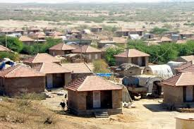
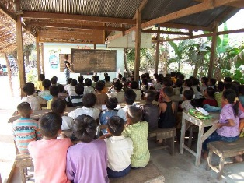
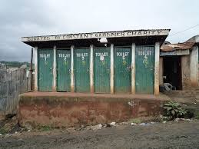
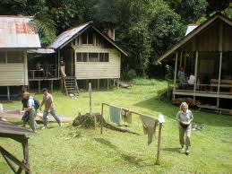
ニイミトレンチ：下水道システムにつなげられておらず、空間的な制約がそれほどない地域に最適
1
都市周辺部や農村の一般住宅集合地域－世帯には既に何らかのトイレ設備はあるものの、有効な汚物理設備は有していない
人々が多くの時間を過ごすことがあるクリニックや学校といったコミュニティ施設－より大きな処理能力が必要と思われるが、汚物処理問題に対処するための資源が限られている
既存のコミュニティの下水処理施設－有料トイレやエコ汚物処理設備の汚物処理には現在のところ、浄化槽が使用されている過ぎない
エコツーリズムのホームスティ受入先－ホームスティの受入先となることを希望しているが汚物処理設備の改善が必要なエリアの住宅向け

Slide 30
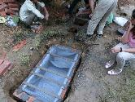
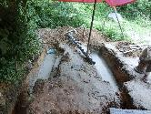
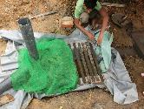
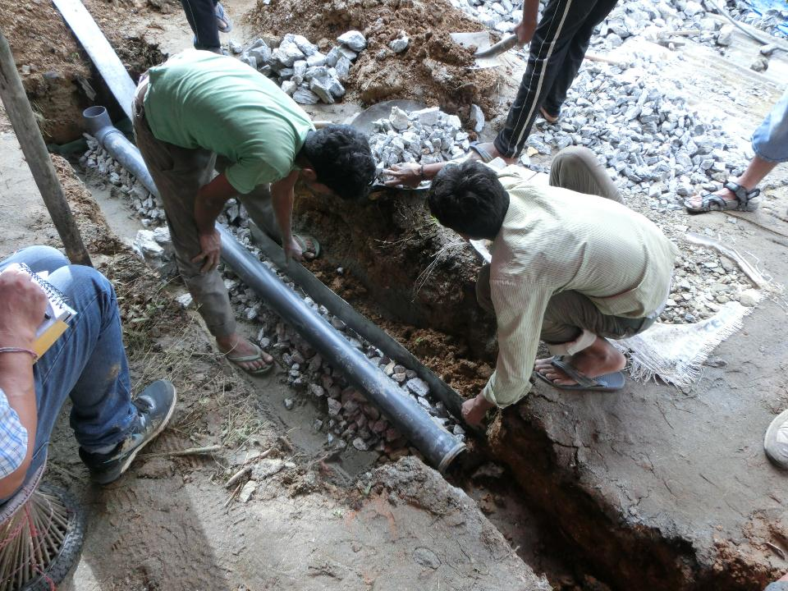
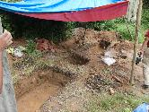
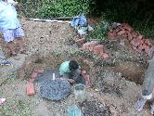
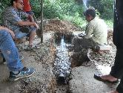
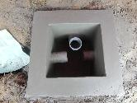
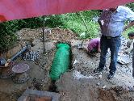
ニイミトレンチ：トレンチの施工手順は極めて単純で、3～4日で完成する
1
現場整備
沈殿槽の設置
トレンチの設置
完成
土壌吸収力テストを実施し、トレンチと沈殿槽用に土を掘る
沈殿槽と配水箱用のレンガを敷く
管、礫 、プラスチックシート、ネットを配置する
システム全体を土壌で被覆する

Slide 31
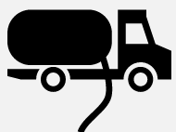
ニイミトレンチ： 利用者がほとんどの維持管理を行うことができ、約1年に1回、吸引ポンプを洗浄する必要がある
1
6か月毎に廃水の流れる方向を変える必要がある
沈殿槽は約1年に1回、洗浄しなくてはならない
配水箱には廃水の流れの方向を変えるのに用いるL曲げがついている
特にインドでは手作業での汲み取りが違法とされているため、沈殿槽は通常、吸引トラックにより洗浄するが、遠隔地や農村地域では困難な可能性がある
土壌の微生物が時間をかけて汚物を分解できるよう、管は6か月毎に交互に使用する

Slide 32
ニイミトレンチ：家庭で使用する場合、農村地域で通常使用されている浄化槽・排水穴システムよりも高価
1
5～8人用のトレンチ設置コストの内訳
米ドル
次善の代替案である浄化槽+排水穴の設置費用は700米ドル以内に収まることから、ニイミトレンチは約34%費用がかさむ¹
40
700米ドル³
資材（現地）
資材（輸入）²
労働
輸送
合計
¹輸入資材（トレンチと沈殿槽に用いるナイロンネット、プラスチックシート）を現地調達に切り替えることで、370米ドルを100米ドル以内に抑えることができるが、それでもニイミトレンチには浄化槽と同じだけのコストがかかる
²プラスチックシート、沈殿槽用シート、ナイロンネットの原価のほか、配送費70米ドルが含まれる
³資材、建設、労働、輸送にかかるコストを含む
出典：シッキムでの試験的プログラムのデータ（Dalberg analysis）

Slide 33
ニイミトレンチ： ただし、学校をはじめとするコミュニティ施設の場合、 規模が大きいため人件費と輸送費は比較的安くすむ
1
25～30人用のニイミトレンチ設置コストの内訳
米ドル
学校用トレンチ（60米ドル）の利用者1人当たりのコストは家庭用トレンチ（117米ドル）の約半分
73
資材（地元）
資材 （輸入）¹
労働
輸送
合計
学校でのトレンチ設置は、公衆衛生に関する意識向上にもつながり、児童は適切な汚物収集・処理の必要をよく理解できるようになる
¹プラスチックシート、沈殿槽用シート、ナイロンネットの原価のほか、配送費180米ドルが含まれる
出典：シッキムでの試験的プログラムのデータ（Dalberg analysis）

Slide 34
ニイミトレンチとニイミシステムの機能
1
ニイミトレンチ―家庭や小規模コミュニティ施設が低コストでエネルギーを必要とせずに汚物処理できるようにするベーシックかつ実用本位のシステム
2
ニイミシステム―小都市向けに設計された、持続可能かつコミュニティ重視のやり方での大量の汚物を処理する地下下水処理場

Slide 35
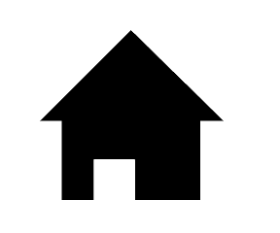
ニイミシステム：小都市の汚物処理に沈殿・接触酸化プロセスを利用
2
家庭から出されるトイレ排水や生活排水が集中型の導管を流れる
A.処理センターで固形汚物をろ過し、槽内の廃水をばっ気する
B.下水処理用地下槽：
廃水から汚泥を分離する沈殿槽
土壌被覆型酸化プロセスを通じて廃水を処理・純化する接触酸化槽
沈殿槽
礫間接触酸化槽
一次処理槽は沈殿に使用され、二次処理槽は汚物の酸化に使われる。三次処理槽の使用は任意であり、日本でのみ使用されている
沈殿・接触ろ過槽

Slide 36
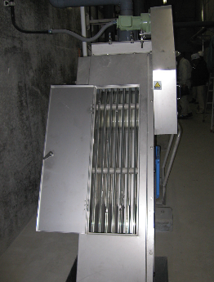
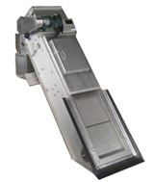
ニイミシステム ：処理センターでは固形汚物を取り除くための網目スクリーンと酸化槽用の空気ブロアを使用する
2
粗目および微細の網目スクリーン
槽システムへの流入前に固形汚物（トイレットペーパーなど）をろ過するのに用いる粗目（30 ミリメートル）と微細（3ミリメートル）の網目スクリーン
接触酸化槽に空気を送る空気ブロア
土壌被覆型接触酸化法は生物膜法であり、ばっ気状態で水を浄化するため空気ブロアで空気を送り込む
土壌浄化システムで用いる機械はごくわずかだが、空気ブロアは必須の構成要素。接触酸化槽は常にばっ気しておく必要がある
必要な空気の量は処理水に求められる質の程度により異なる
接触酸化槽に空気を送り込むのにブロアが用いられる
簡略型コントロールパネル

Slide 37
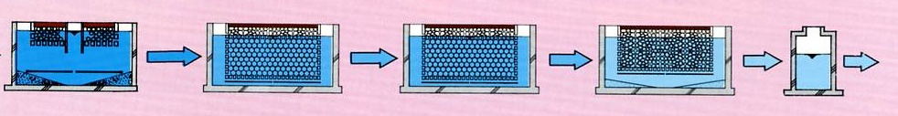
ニイミシステム：汚物の分離とその後の分解を助ける沈殿槽と酸化槽からなるシステム
2
ニイミシステムにおける廃水の流れ：
地下レベル
沈殿槽：
汚物を集め、廃水から汚泥を沈殿する
接触酸化槽：
廃水の浄化に使用
浄化に固定微生物を利用する媒体（バイオクリスタル）からできている
散気管はシステムに空気を送り込んで、微生物が活発に汚物を分解できるようにする

Slide 38
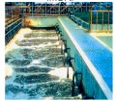
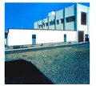
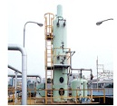
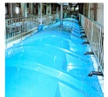
ニイミシステム：従来の処理場と比べて必要とする機械と動力は限定的
2
泡飛沫防止の噴霧
地下処理場被覆コスト
槽／トレンチの被覆に土壌を使用することにより、二次汚染防止に通常用いる技術が必要なくなる
脱臭装置
病原菌への空気感染の制御装置

Slide 39
ニイミシステム：設置場所毎に詳細な原価計算が必要とされるものの、ニイミシステムには相当な規模の経済性が見られる
2
ニイミシステムの規模対コストの変化
利用者1人当たりコスト（米ドル）
設置総コスト（千米ドル）
システムのコスト（千米ドル）
利用者1人当たりコスト（米ドル）
1,350
51
100
200
300
400
500
600
700
800
900
1,000
1,200
1,500
2,000
システムの利用対象人数
日本でのコストに基づいているため、発展途上国では、適切な現地調達できる代替品が見つかれば、総コストはもっと安くなる
出典: 毛細浄化社提供データ（Dalberg analysis）

Slide 40
Agenda
付録 2：シッキムでの試験的設置に関するモニタリングおよび評価のフレームワーク案

Slide 41
シッキムでの試験的設置に関するM&E報告により、将来の規模拡大に向けた計画の裏付けに役立つ定量的データが示される
パラメーター | 潜在指標
使用 日次で何人がニイミシステムを利用しているか？ 計画使用人数と比べてどうか？ | 日次利用者数 現在までの総利用者数 日次水使用量（リットル）
土壌汚染 （未定。ECOSSによると、ニイミトレンチの環境上のメリットを数値化する必要がある。） | 未定
認識 利用者はニイミシステムの正しい使い方を認識しているか？ 利用者はニイミシステムのメリットを認識しているか？ | ホームスティ 利用者はニイミシステムの使い方を認識しているか？ どの認識測定を用いたか？* 学校 現在までにセミナー／認識セッションを何回開催したか？（一般的な下水処理とニイミシステムの両方に焦点を当てたものが考えられる） 出席した児童の数は？
論点と問題 ニイミシステムの維持作業を行った場合、どのような内容だったか？ | トイレは何日間使えなかったか？ ニイミシステムが直面する論点／課題は何か？*
*定性的指標

Slide 42
Agenda
付録 3：インドにおける下水処理事業の財源に関する分析

Slide 43
中央政府・州政府のスキームは、小都市を対象として、価値連鎖を利用した下水設備インフラの提供を目指している
現在の投資
見込まれる投資
ビジネスチャンスの概要
投資の概要
アクセスと収集
運搬
処理と再利用
設置
1
浄化槽や下水道とつながった新しい共同トイレ／個別トイレの設置
5
下水道ネットワークの設置
9
汚水処理場の設置
HUDCO、ILCS (1)
Maharashtra Sujal Nirmal Abhiyan、JnNURM、BSUP、UIDSSMT (5)
2
浄化槽や下水道とつながった新しいコミュニティ・トイレ／公衆トイレの設置
6
排水穴と前沈殿下水道の設置
10
排水処理場の設置
3
浄化槽の改修
11
下水処理場の設置
JnNURM 、Maharashtra Sujal Nirmal Abhiyan (11)
維持管理
4
コミュニティ・トイレと公衆トイレの維持管理
7
汚泥の管理
12
下水処理場の維持管理
8
下水道ネットワークの管理
総合的ビジネスチャンス
13
コミュニティ・トイレの設置（#2）と維持管理（#4）
16
下水道処理場の設置（#11）と運営（#12）
14
浄化槽の改修（#3）、汚泥管理（#7）、汚水処理場の設置（#9）をはじめとする、総合的な汚泥管理計画
15
浄化槽の改修（#3）、汚泥の管理（#7）をはじめとする、総合的な前沈殿下水道と汚泥の管理計画 場の設置 (#10)
出典：Dalberg analysis

Slide 44
汚物運搬・処理インフラを建設する大規模下水処理事業への投資を行う二国間・多国間の援助供与機関
現在の投資
見込まれる投資
ビジネスチャンスの概要
投資の概要
アクセスと収集
運搬
処理と再利用
設置
1
浄化槽や下水道とつながった新しい共同トイレ／個別トイレの設置
5
下水道ネットワークの設置
9
汚水処理場の設置
DFID (1)
JICA、 ADB (5)
2
浄化槽や下水道とつながった新しいコミュニティ・トイレ／公衆トイレの設置
6
排水穴と前沈殿下水道の設置
10
排水処理場の設置
JICA (2)
3
浄化槽の改修
11
下水処理場の設置
JICA 、 ADB (11)
維持管理
4
コミュニティ・トイレと公衆トイレの維持管理
7
汚泥の管理
12
下水処理場の維持管理
8
下水道ネットワークの管理
総合的ビジネスチャンス
13
コミュニティ・トイレの設置（#2）と維持管理（#4）
16
下水道処理場の設置（#11）と運営（#12）
14
浄化槽の改修（#3）、汚泥管理（#7）、汚水処理場の設置（#9）をはじめとする、総合的な汚泥管理計画
JICA 、 ADB (14)
15
浄化槽の改修（#3）、汚泥の管理（#7）をはじめとする、総合的な前沈殿下水道と汚泥の管理計画 場の設置 (#10)
出典：Dalberg analysis

Slide 45
世界の主な基金が、下水設備の利用に関する分散型ソリューション提供団体に対して財政的支援を行っている
現在の投資
見込まれる投資
ビジネスチャンスの概要
投資の概要
アクセスと収集
運搬
処理と再利用
設置
1
浄化槽や下水道とつながった新しい共同トイレ／個別トイレの設置
5
下水道ネットワークの設置
9
汚水処理場の設置
ペプシコ基金: water.org (1)
MSDF: MHST、 APMAS、 BISWA （インド） (1)
2
浄化槽や下水道とつながった新しいコミュニティ・トイレ／公衆トイレの設置
6
排水穴と前沈殿下水道の設置
10
排水処理場の設置
BMGF: Samagraオフグリッド・ユーティリティー（インド） (2)
3
浄化槽の改修
11
下水処理場の設置
維持管理
4
コミュニティ・トイレと公衆トイレの維持管理
7
汚泥の管理
12
下水処理場の維持管理
8
下水道ネットワークの管理
総合的ビジネスチャンス
13
コミュニティ・トイレの設置（#2）と維持管理（#4）
16
下水道処理場の設置（#11）と運営（#12）
MSDF (13)
BMGF (13) (16)
14
浄化槽の改修（#3）、汚泥管理（#7）、汚水処理場の設置（#9）をはじめとする、総合的な汚泥管理計画
BMGF: Loowatt（マダガスカル）、 Tiger toilet （タンザニア） (14)
15
浄化槽の改修（#3）、汚泥の管理（#7）をはじめとする、総合的な前沈殿下水道と汚泥の管理計画 場の設置 (#10)
出典：Dalberg analysis

Slide 46
大手各社のCSRの取組みは、進出地域での下水設備へのアクセス提供に向けられている
現在の投資
見込まれる投資
ビジネスチャンスの概要
投資の概要
アクセスと収集
運搬
処理と再利用
設置
1
浄化槽や下水道とつながった新しい共同トイレ／個別トイレの設置
5
下水道ネットワークの設置
9
汚水処理場の設置
Amul、 ACC セメント(1)
GAIL (5)
2
浄化槽や下水道とつながった新しいコミュニティ・トイレ／公衆トイレの設置
6
排水穴と前沈殿下水道の設置
10
排水処理場の設置
Nestle、 ACC Cement、 NTPC (2)
Ambuja セメント(2) (6)
3
浄化槽の改修
11
下水処理場の設置
維持管理
4
コミュニティ・トイレと公衆トイレの維持管理
7
汚泥の管理
12
下水処理場の維持管理
8
下水道ネットワークの管理
総合的ビジネスチャンス
13
コミュニティ・トイレの設置（#2）と維持管理（#4）
16
下水道処理場の設置（#11）と運営（#12）
ネスレ、 Ambuja セメント、 ACC セメント(13)
14
浄化槽の改修（#3）、汚泥管理（#7）、汚水処理場の設置（#9）をはじめとする、総合的な汚泥管理計画
15
浄化槽の改修（#3）、汚泥の管理（#7）をはじめとする、総合的な前沈殿下水道と汚泥の管理計画 場の設置 (#10)
出典：Dalberg analysis

Slide 47
実行可能な中規模の分散型下水処理事業には銀行が融資を行う可能性がある
現在の投資
見込まれる投資
ビジネスチャンスの概要
投資の概要
アクセスと収集
運搬
処理と再利用
設置
1
浄化槽や下水道とつながった新しい共同トイレ／個別トイレの設置
5
下水道ネットワークの設置
9
汚水処理場の設置
2
浄化槽や下水道とつながった新しいコミュニティ・トイレ／公衆トイレの設置
6
排水穴と前沈殿下水道の設置
10
排水処理場の設置
3
浄化槽の改修
11
下水処理場の設置
維持管理
4
コミュニティ・トイレと公衆トイレの維持管理
7
汚泥の管理
12
下水処理場の維持管理
8
下水道ネットワークの管理
総合的ビジネスチャンス
13
コミュニティ・トイレの設置（#2）と維持管理（#4）
16
下水道処理場の設置（#11）と運営（#12）
14
浄化槽の改修（#3）、汚泥管理（#7）、汚水処理場の設置（#9）をはじめとする、総合的な汚泥管理計画
15
浄化槽の改修（#3）、汚泥の管理（#7）をはじめとする、総合的な前沈殿下水道と汚泥の管理計画 場の設置 (#10)
出典：Dalberg analysis

Slide 48
汚物の運搬と処理・再利用に焦点を当てた大規模事業にはインフラ金融会社が融資を行う可能性がある
現在の投資
見込まれる投資
ビジネスチャンスの概要
投資の概要
アクセスと収集
運搬
処理と再利用
設置
1
浄化槽や下水道とつながった新しい共同トイレ／個別トイレの設置
5
下水道ネットワークの設置
9
汚水処理場の設置
SREI infra、 IIFCL、 IL&FS (5)
2
浄化槽や下水道とつながった新しいコミュニティ・トイレ／公衆トイレの設置
6
排水穴と前沈殿下水道の設置
10
排水処理場の設置
SREI infra、 IIFCL、 IL&FS (6)
IDFC (10)
3
浄化槽の改修
11
下水処理場の設置
維持管理
4
コミュニティ・トイレと公衆トイレの維持管理
7
汚泥の管理
12
下水処理場の維持管理
8
下水道ネットワークの管理
総合的ビジネスチャンス
13
コミュニティ・トイレの設置（#2）と維持管理（#4）
16
下水道処理場の設置（#11）と運営（#12）
14
浄化槽の改修（#3）、汚泥管理（#7）、汚水処理場の設置（#9）をはじめとする、総合的な汚泥管理計画
IIFCL、 IL&FS (14)
15
浄化槽の改修（#3）、汚泥の管理（#7）をはじめとする、総合的な前沈殿下水道と汚泥の管理計画 場の設置 (#10)
出典：Dalberg analysis

Slide 49
家庭での下水処理設備の利用増加に向けて小規模金融機関が小規模融資を行っている
現在の投資
見込まれる投資
ビジネスチャンスの概要
投資の概要
アクセスと収集
運搬
処理と再利用
設置
1
浄化槽や下水道とつながった新しい共同トイレ／個別トイレの設置
5
下水道ネットワークの設置
9
汚水処理場の設置
GUARDIAN、 Adhikar MFI (1)
Water.org (WaterCredit) (1)
Grameen Koota (Finish) (1)
2
浄化槽や下水道とつながった新しいコミュニティ・トイレ／公衆トイレの設置
6
排水穴と前沈殿下水道の設置
10
排水処理場の設置
GUARDIAN (2)
Adhikar MFI (2)
Grameen Koota (2)
3
浄化槽の改修
11
下水処理場の設置
GUARDIAN (3)
Adhikar MFI (3)
Grameen Koota (3)
維持管理
4
コミュニティ・トイレと公衆トイレの維持管理
7
汚泥の管理
12
下水処理場の維持管理
Gramalaya (4)
8
下水道ネットワークの管理
総合的ビジネスチャンス
13
コミュニティ・トイレの設置（#2）と維持管理（#4）
16
下水道処理場の設置（#11）と運営（#12）
GUARDIAN (13)
Adhikar MFI (13)
Grameen Koota (13)
14
浄化槽の改修（#3）、汚泥管理（#7）、汚水処理場の設置（#9）をはじめとする、総合的な汚泥管理計画
15
浄化槽の改修（#3）、汚泥の管理（#7）をはじめとする、総合的な前沈殿下水道と汚泥の管理計画 場の設置 (#10)
出典：Dalberg analysis

